Slide 1

支援ボード 救急活動用
八尾市消防本部
救急課機動救急

Slide 2
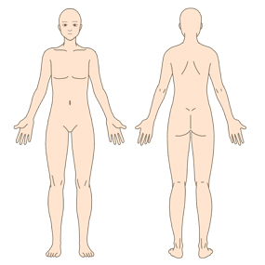
どうされましたか？
体のどの部分ですか？
頭が痛い | めまい | 吐いた
おなかが痛い | 気持ち悪い | しびれる
体が痛い | 息苦しい | 動悸がある
足が痛い | かゆい | 熱がある

Slide 3



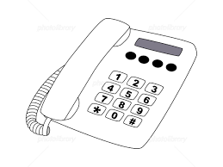
名前を教えてください。 | 生年月日を教えてください。
住所を教えてください。 | ご家族の電話番号教えてください。

Slide 4
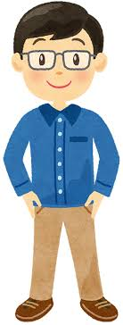
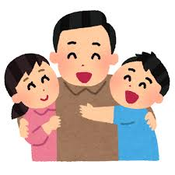
誰と一緒に住んでいますか？
夫 | 妻 | 子
祖母 | 祖父 | いない
兄 | 弟 | 姉
妹

Slide 5
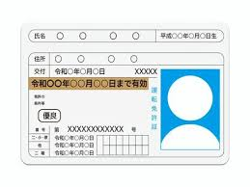
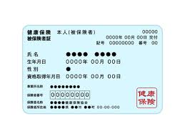
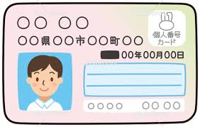
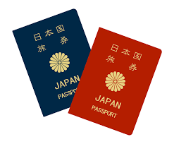
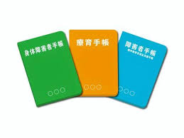
本人確認書類はもっていますか？
運転免許証 | 健康保険証 | マイナンバーカード
身体障がい者手帳 | パスポート | 持っていない

Slide 6
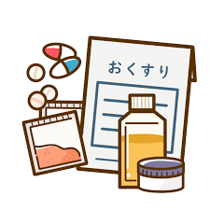

持病はありますか？
高血圧 | 心臓の病気
糖尿病 | てんかん
心筋梗塞 | ぜんそく
不整脈 | 人工透析
がん | 精神疾患
肺の病気 | その他
お薬手帳は持っていますか？

Slide 7
アレルギーはありますか？
卵 | カニ | 山芋
エビ | 鶏肉 | さけ
大豆 | バナナ | くるみ
牛乳 | キウイフルーツ | 桃
小麦 | オレンジ
牛肉 | カシューナッツ | その他
豚肉 | さば
そば | りんご

Slide 8
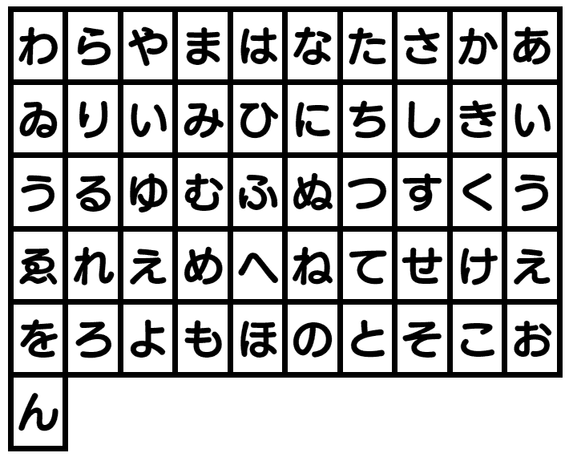

Slide 9

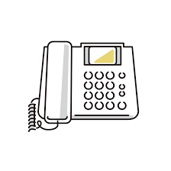



救急
支援ボードメモ
氏名
生年月日
救急隊へ渡してください！
電話番号
住所
かかりつけ医
ご自由メモ

